Slide 1
Долгосрочная иммуносупрессия на основе такролимуса с пролонгированным действием у реципиентов трансплантата почки de novo: 5-летнее проспективное наблюдение за пациентами в исследовании ADVANCE
Pernin V, Glyda M, Viklický O, Lõhmus A, Wennberg L, Witzke O, von Zur-Mühlen B, et al. Long-term Prolonged-release Tacrolimus-based Immunosuppression in De Novo Kidney Transplant Recipients: 5-Y Prospective Follow-up of Patients in the ADVANCE Study. Transplantation Direct. 2023;9:e1432.
MAT-RU-ADV-2023-00006-AUG-2023

Slide 2
Disclaimer
2
The content presented in this meeting may include information about products some of which may not be approved for the treatment of patients.
Information about other potential uses of these compounds is intended only for discussion and educational purposes and should not be interpreted as intent to promote unapproved uses.
Astellas prohibits the promotion of unapproved uses in any fashion and complies with all applicable laws, regulations, and company policies.
The views, thoughts, and opinions expressed in this presentation belong solely to the author and are subject to change without notice. The contents in this presentation do not constitute an endorsement of any product or indication by Astellas Pharma.
Indications, dosing and availability of products discussed in this educational meeting may vary in different countries. Please refer to the local prescribing information for details.

Slide 3
ПРЕДЫДУЩИЙ ЭТАП ИССЛЕДОВАНИЯ И ОБОСНОВАНИЕ
3
Такролимус с пролонгированным действием (PR) продемонстрировал сравнимые результаты краткосрочной выживаемости и профиль безопасности, аналогичный обычному такролимусу(IR).¹⁻⁴
Адваграф снижает вариабельность концентрации такролимуса у каждого пациента и улучшает приверженность по сравнению с обычным такролимусом, что потенциально может привести к лучшим долгосрочным результатам трансплантации.⁵⁻⁷
ADVANCEª многоцентровое, проспективное, рандомизированное, открытое, 24-недельное исследование 4 фазы, проведенное у 1081 пациента с трансплантацией почки de novo, получавших Адваграф.⁸
В нем изучалась потенциальная разница в частоте возникновения посттрансплантационного диабета в группах с послеоперационным назначением стероидов или без их назначения (группа 1 в сравнении с группой 2).⁸
В текущей публикации оценивались долгосрочные клинические исходы среди участников исследования ADVANCE в 5-летнем последующем исследовании.^{b,9}
ªClinical Trial Identifier: NCT01304836. ^{b}Clinical Trial Identifier: NCT02057484. ADVANCE, ADVAGRAF-based Immunosuppression Regimen Examining New Onset Diabetes Mellitus in Kidney Transplant Recipients; IR, immediate-release; PR, prolonged-release
1. Silva TH Jr, et al. Transplantation. 2014;97:636–641. 2. Krämer BK, et al. Am J Transplant. 2010;10:2632–2643. 3. Tsuchiya T, et al. Transplantation. 2013;96:198–204. 4. Albano L, et al. Transplantation. 2013;96:897–903. 5. Kuypers DRJ, et al; ADMIRAD Study Team. Transplantation. 2013;95:333–340. 6. Wu M-J, et al. Transplantation. 2011;92:648–652. 7. Stifft F, et al. Transplantation. 2014;97:775–780. 8. Mourad G, et al; Transplantation. 2017;101:1924–1934. 9. Pernin V, et al. Transplant Direct. 2023;9:e1432.

Slide 4
ОБЗОР ИССЛЕДОВАНИЯ ADVANCE
4
ADVANCE^{a,1}
5-летнее последующее наблюдение^{c,2}
Период лечения (24 недели)
Проспективное неинтервенционное наблюдение
Группа 1 (n=528)
Визит 1
Визит 2–6
Первичная трансплантация или ретрансплантация почки у взрослых (N=1081)
PR tacrolimus + basiliximab + MMF (intraoperative corticosteroid bolus and tapered corticosteroids to day 10)
6 месяцев после трансплантации
или
День окончания исследования (если ADVANCE)
или
Следующий запланированный визит (если ADVANCE закончено)
Ежегодные посещения, начиная с 1 года после трансплантации
Окончание наблюдения
Группа 2 (n=553)
PR tacrolimus + basiliximab + MMF (intraoperative corticosteroid bolus)
n=814
Randomisation 1:1
Первичные конечные точки:
Вторичные конечные точки:
Первичные конечные точки:
Вторичные конечные точки:
Эффективность в зависимости от метаболических эффектов Комбинированная недостаточность эффективности, выживаемость пациентов, AR, функция почек
Общая выживаемость пациентов, функция почек, выживаемость без AR и BCAR, de novo DSAs
Частота посттрансплантационного сахарного диабета^{b}
Общая выживаемость трансплантата
ªClinical Trial Identifier: NCT01304836. ^{b}The rates of post-transplant diabetes mellitus were low and comparable between Arm 1 and Arm 2. However, the Arm 2 regimen with steroid tapering for 10 days had a lower incidence of biopsy-confirmed acute rejection, which is a risk factor for post-transplant diabetes mellitus. Therefore, this regimen might be preferred in de novo kidney transplant recipients, compared with the regimen with a single bolus of steroid. ^{c}Clinical Trial Identifier: NCT02057484. ADVANCE, ADVAGRAF-based Immunosuppression Regimen Examining New Onset Diabetes Mellitus in Kidney Transplant Recipients; AR, acute rejection; BCAR, biopsy-confirmed AR; DSA, donor-specific antibodies; MMF, mycophenolate mofetil; PR, prolonged-release
1. Mourad G, et al. Transplantation 2017;101:1924–1934. 2. Pernin V, et al. Transplant Direct. 2023;9:e1432.

Slide 5
РЕЗУЛЬТАТЫ
ЭФФЕКТИВНОСТЬ
FPS, Follow-up patient set.
Pernin V, et al. Transplanta Direct. 2023;9:e1432.

Slide 6
ПАЦИЕНТЫ
6
Рандомизированные пациенты (EPS)
N=1125
Не связывались для последующего наблюдения (n=150) Потеряны для последующего наблюдения после ADVANCE (n = 124) Отказ в согласии (n=37)
Выбывшие из наблюдения (из 814 pts)
Умерли во время ADVANCE (n=13) Умерли в период между окончанием ADVANCE и началом последующего наблюдения (n = 29) Умерли во время наблюдения (n = 7) Потеряны для последующего наблюдения (n = 30) Отозвали согласие на последующее наблюдение (n=1)
Включенные в наблюдение (FPS; N=814)^{b}
Предоставлено согласие на последующее наблюдение (n=772)
Завершили 5-летнее наблюдение (n = 734)
90% пациентов в FPS завершили 5-летнее наблюдение
ªExcludes patients who died during the feeder trial (n=13). ^{b}Includes patients who died before giving consent for the follow-up study. ADVANCE, ADVAGRAF-based Immunosuppression Regimen Examining New Onset Diabetes Mellitus in Kidney Transplant Recipients; EPS, enrolled patient set; FPS, follow-up patient set
Pernin V, et al. Transplant. Direct. 2023;9:e1432.

Slide 7
ДЕМОГРАФИЧЕСКИЕ ДАННЫЕ И КЛИНИЧЕСКИЕ ХАРАКТЕРИСТИКИ В ПОСЛЕДУЮЩЕМ НАБЛЮДАТЕЛЬНОМ ИССЛЕДОВАНИИ
7
Демографические данные
Клинические характеристики | Группа 1 (n=396) | Группа 2 (n=418) | Всего (N=814)
Средние (SD) последние измеренные уровни такролимуса (ng/mL) | 8.3 (3.5) | 8.3 (3.3) | 8.3 (3.4)
Вирусный статус реципиента, n (%)
CMV+ | 259 (65.4) | 291 (69.6) | 550 (67.6)
HBV− | 386 (97.5) | 411 (98.3) | 797 (97.9)
HCV− | 387 (97.7) | 406 (97.1) | 793 (97.4)
HIV− | 394 (99.5) | 416 (99.5) | 810 (99.5)
Средняя (SD) функция почек
eGFR (MDRD4; mL/min/1.73 m²) | 49.8 (20.0) | 49.4 (19.4) | 49.6 (19.7)
eGFR (CKD-EPI; mL/min/1.73 m²) | 50.7 (21.6) | 50.2 (20.5) | 50.4 (21.0)
eCC (Cockcroft-Gault; mL/min) | 59.1 (23.0) | 59.5 (23.0) | 59.3 (23.0)
Средний возраст 50.5 лет
Мужчины 65.1%
Сред. ИМТ 25.7 kg/m²
Тип донорского органа
Трупный 85.7%
Живой, неродственный 3.6%
Живой, родственный 10.7%
Исходные демографические и клинические характеристики были схожи в обеих группах в последующем исследовании
BMI, body mass index; CKD-EPI, chronic kidney disease epidemiology collaboration; CMV, cytomegalovirus; eCC, estimated creatinine clearance; eGFR, estimated glomerular filtration rate; HBV, hepatitis B virus; HCV, hepatitis C virus; HIV, human immunodeficiency virus; MDRD4, 4-variable modification of diet in renal disease; MMF, mycophenolate mofetil; SD, standard deviation
Pernin V, et al. Transplant. Direct. 2023;9:e1432.

Slide 8
УРОВЕНЬ ТАКРОЛИМУСА И СОПУТСТВУЮЩАЯ ИММУНОСУПРЕССИЯ БЫЛИ ОДИНАКОВЫМИ В ОБЕИХ ГРУППАХ ЛЕЧЕНИЯ
8
Такролимус, дозировка и экспозиция¹
Сопутствующая иммуносупрессия¹
Период времени (после трансплантации) | Группа 1 (n=396) | Группа 2 (n=418) | Всего (N=814)
Средняя (SD) общая суточная доза PR такролимуса (мг/кг)
1 год | 0.07 (0.05) | 0.07 (0.05) | 0.07 (0.05)
5 лет | 0.06 (0.04) | 0.06 (0.04) | 0.06 (0.04)
Средние (SD) уровни такролимуса (нг/мл)
1 год | 6.91 (2.35) | 7.18 (2.16) | 7.05 (2.26)
5 лет | 6.43 (2.29) | 6.17 (2.09) | 6.30 (2.19)
Сопутствующие иммунодепрессанты, используемые ≥5% пациентов FPS, n (%) | Группа 1 (n=396) | Группа 2 (n=418) | Всего (N=814)
Пациенты, принимающие ≥1 иммунодепрессантаª | 358 (90.4) | 398 (95.2) | 756 (92.9)
MMF | 328 (82.8) | 363 (86.8) | 691 (84.9)
MPA | 43 (10.9) | 57 (13.6) | 100 (12.3)
Кортикостероиды | 128 (32.3) | 132 (31.6) | 260 (31.9)
Наиболее распространенный иммуносупрессант
Дозировка такролимуса
в обеих группах лечения на протяжении 5 лет наблюдения¹
Сопутствующая иммуносупрессия
в обеих группах лечения на протяжении 5 лет наблюдения¹
6.30 ± 2.19 нг/мл
Средний минимальный уровень такролимуса через 5 лет после трансплантации находился в пределах рекомендуемого диапазона^{1,2}
ªThe total percentage overall and in each arm exceeds 100% since the data reported for each category of concomitant immunosuppressive medication includes patients who may be administered more than once category of medication. FPS, follow-up patient set; MMF, mycophenolate mofetil; MPA, mycophenolic acid; PR, prolonged-release; SD, standard deviation
1. Pernin V, et al. Transplant Direct. 2023;9:e1432. 2. Mourad G, et al. Transplantation 2017;101:1924–1934.

Slide 9
Результаты
ПЕРВИЧНЫЕ КОНЕЧНЫЕ ТОЧКИ
Выживаемость трансплантата
Pernin V, et al. Transplant Direct. 2023;9:e1432.

Slide 10
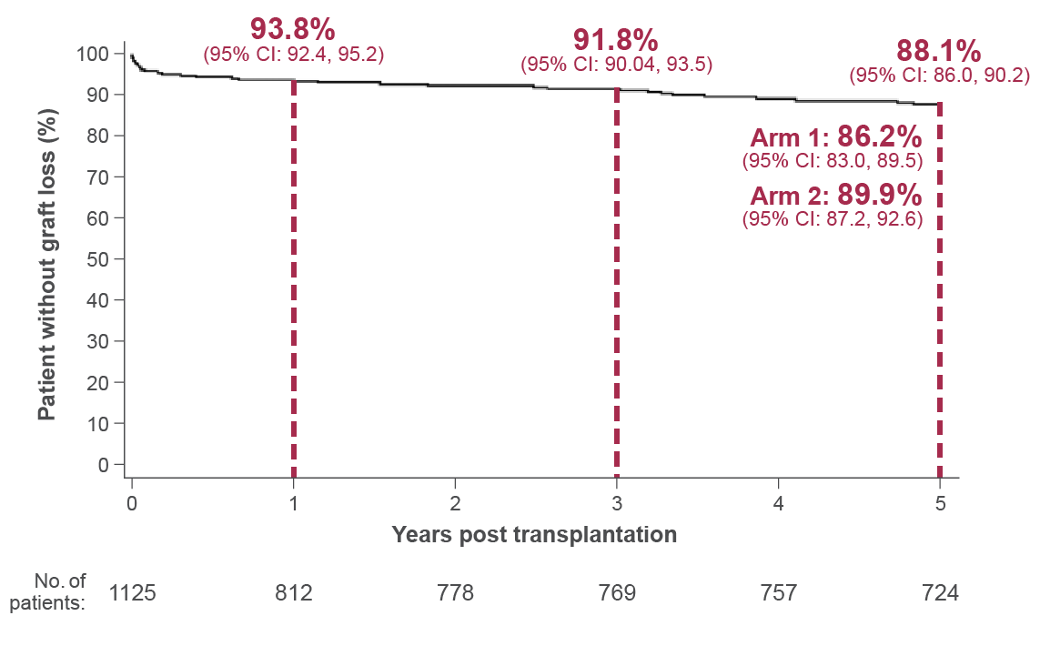
ВЫЖИВАЕМОСТЬ ТРАНСПЛАНТАТА: 5-ЛЕТНЕЕ НАБЛЮДЕНИЕ
10
Kaplan–Meier estimates for graft survival in the EPS
Риск потери трансплантатаª
>
Возраст донора ≥50 лет
Возраст донора <50 лет
HR, 2.13 (95% CI: 1.40, 3.23)
<
Живой донор
Мертвый донор
HR, 0.21 (95% CI: 0.08, 0.58)
Выживаемость трансплантата составила 93,8% через 1 год и 88,1% через 5 лет после трансплантации, без заметной разницы между группами и по половому признаку
ªCalculated by the Cox proportional hazards model. CI, confidence interval; EPS, enrolled patient set; HR, hazard ratio
Pernin V, et al. Transplant Direct. 2023;9: e1432.

Slide 11
РЕЗУЛЬТАТЫ
ВТОРИЧНЫЕ КОНЕЧНЫЕ ТОЧКИ
ВЫЖИВАЕМОСТЬ ПАЦИЕНТОВ ВЫЖИВАНИЕ БЕЗ ОТТОРЖЕНИЯ ФУНКЦИЯ ПОЧЕК DSA
Pernin V, et al. Transplant Direct. 2023;9:e1432.

Slide 12
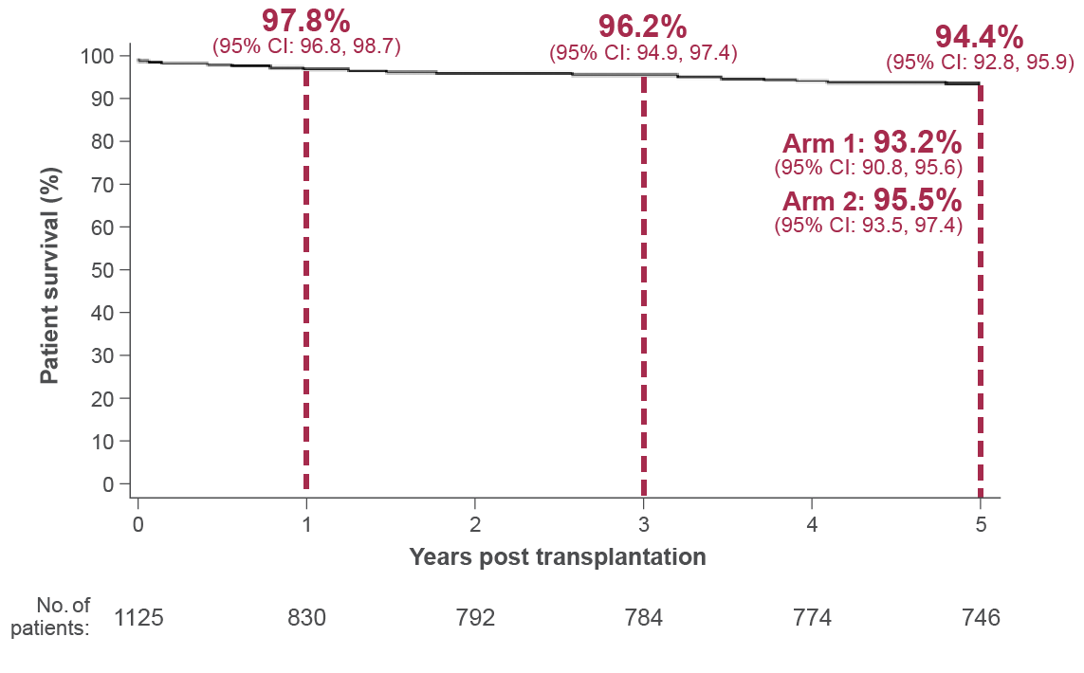
ВЫЖИВАЕМОСТЬ ПАЦИЕНТОВ: 5-ЛЕТНЕЕ НАБЛЮДЕНИЕ
12
Kaplan–Meier estimates for patient survival in the EPS
Риск смертиª
>
Возраст донора ≥50 лет
Возраст донора <50 лет
HR, 2.23 (95% CI: 1.16, 4.28)
Выживаемость пациентов составила 97,8% и 94,4% через 1 год и 5 лет после трансплантации соответственно, без заметной разницы между группами
ªCalculated by the Cox proportional hazards model. CI, confidence interval; EPS, enrolled patient set; HR, hazard ratio
Pernin V, et al. Transplant Direct. 2023;9: e1432.

Slide 13
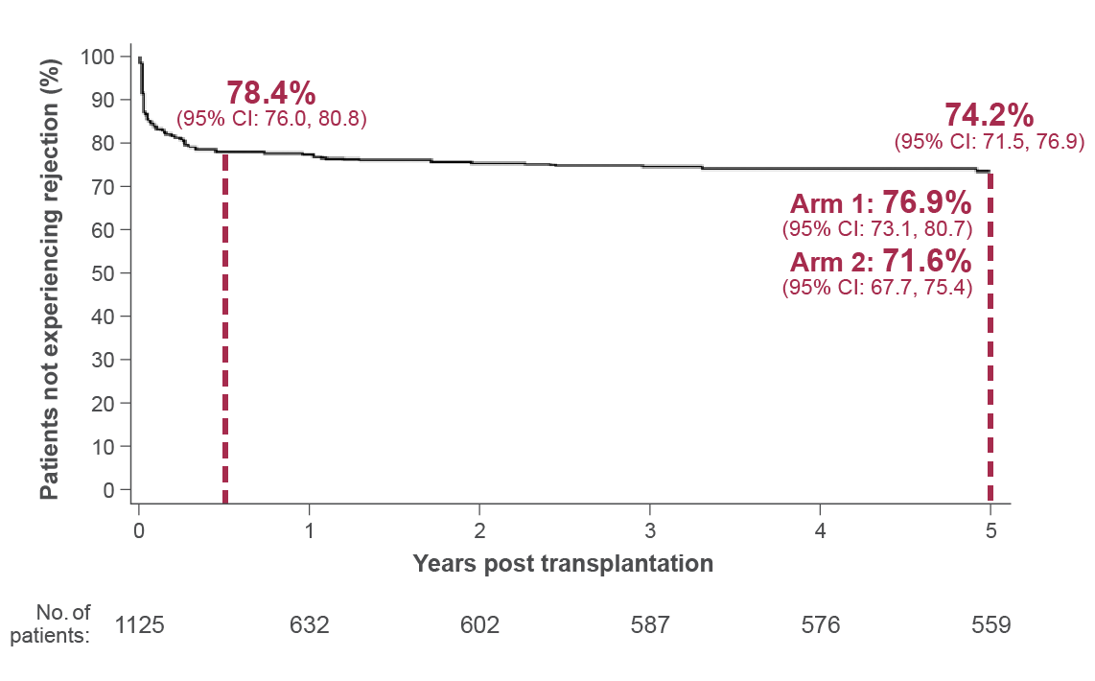
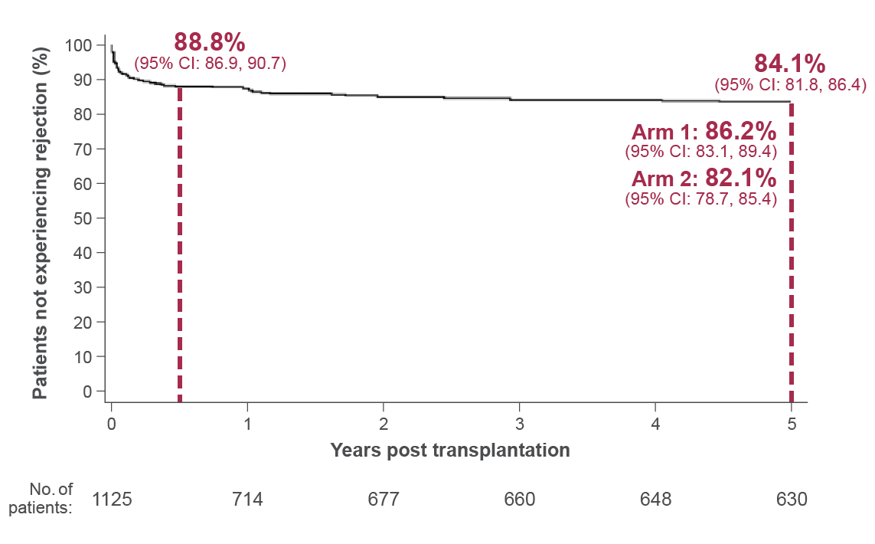
ВЫЖИВАЕМОСТЬ БЕЗ ОТТОРЖЕНИЯ (AR) И ПОДТВЕРЖДЕННОГО ОТТОРЖЕНИЯ (BCAR): 5-ЛЕТНЕЕ НАБЛЮДЕНИЕ
Kaplan–Meier estimates for AR-free and BCAR-free survival in the EPS¹
AR-free survival
BCAR-free survival
Большинство событий AR и BCAR произошло через ≤6 месяцев после трансплантации²
Показатели выживаемости без AR- и BCAR были высокими и сохранялись на протяжении всего
5-летнего наблюдения²
Группа 1 показала более высокую выживаемость без отторжения, чем группа 2
AR, acute rejection; BCAR, biopsy-confirmed acute rejection; CI, confidence interval; EPS, enrolled patient set
1. Pernin V, et al. Transplant Direct. 2023;9:e1432. 2. Mourad G, et al. Transplantation 2017;101:1924–1934.

Slide 14
ФУНКЦИЯ ПОЧЕК И DE NOVO DSA: 5-ЛЕТНЕЕ НАБЛЮДЕНИЕ
14
 | Группа 1 (n=396) | Группа 2 (n=418) | Всего (N=814)
Среднее значение (SD) рСКФ по MDRD4 (мл/мин/1,73 м2)
1 год | 53.5 (18.9) | 51.9 (20.0) | 52.7 (19.5)
5 лет | 51.4 (22.6) | 50.8 (22.2) | 51.1 (22.4)
 | Группа 1 | Группа 2 | Всего
Частота выявления de novo DSA, n (%)
1 год | n=96 5 (5.2) | n=107 4 (3.7) | n=203 9 (4.4)
5 лет | n=58 5 (8.6) | n=67 7 (10.4) | n=125 12 (9.6)
Стабильная функция почек наблюдалась на протяжении всего 5-летнего наблюдения в обеих группах
Частота выявления de novo DSA за 5 лет оставалась низкой
DSA, donor-specific antibody; eGFR, estimated glomerular filtration rate; FPS, follow-up patient set; MDRD4, 4-variable modification of diet in renal disease; SD, standard deviation
Pernin V, et al. Transplant Direct. 2023;9: e1432.

Slide 15
РЕЗУЛЬТАТЫ
БЕЗОПАСНОСТЬ
Pernin V, et al. Transplant Direct. 2023;9:e1432.

Slide 16
ПРОФИЛЬ БЕЗОПАСНОСТИ В СООТВЕТСТВИИ С ПЕРВИЧНЫМ ИССЛЕДОВАНИЕМ
16
Заболеваемость диабетом была ниже в последующем исследовании по сравнению с первичным исследованием^{1,2}
 | Всего (N=814)
≥1 НЯ, n (%) | 269 (33.0)
НЯ у ≥1% пациентов, n (%)
Инфекция мочевыводящих путейª | 38 (4.7)
Диарея | 18 (2.2)
Периферические отеки | 13 (1.6)
Анемия | 9 (1.1)
Почечная недостаточность | 8 (1.0)
Гипертония | 8 (1.0)
Кашель | 8 (1.0)
≥1 ADR, n (%) | 50 (6.1)
≥1 ADR вероятно, связанная с такролимусом, n (%)^{b} | 12 (1.5)
4.7%
<
~17.0%
между окончанием первичного исследования и началом последующего исследования¹
6-месячное первичное исследование²
НЯ, приводящая к прекращению приема такролимуса: n=2 (<1%)¹
Удаление тансплантата (не отторжение) считается не связанным с такролимусом (n=1)
Легкая алопеция считается возможно связанным с такролимусом (n=1)
Общий профиль безопасности в последующем исследовании соответствовал первичному исследованию ADVANCE, при этом новых сигналов безопасности не было выявлено^{1,2}
ªComposite of the preferred terms Escherichia urinary tract infection, urinary tract infection, and urinary tract infection bacterial. ^{b}Sepsis (0.2%), toxic nephropathy (0.2%), actinic cheilitis (0.1%), acute pyelonephritis
(0.1%), bronchitis (0.1%), diabetes (0.1%), diarrhoea (0.1%), Escherichia urinary tract infection (0.1%), pneumonia (0.1%), prostatic abscess (0.1%), septic shock (0.1%), streptococcal sepsis (0.1%), and upper respiratory tract infection (0.1%).
ADVANCE, ADVAGRAF-based Immunosuppression Regimen Examining New Onset Diabetes Mellitus in Kidney Transplant Recipients; AE, adverse event; ADR, adverse drug reaction; FPS, follow-up patient set
1. Pernin V, et al. Transplant Direct. 2023;9: e1432. 2. Mourad G, et al. Transplantation 2017;101:1924–1934.

Slide 17
ДОЛГОСРОЧНАЯ ВЫЖИВАЕМОСТЬ ТРАНСПЛАНТАТА И ПАЦИЕНТОВ, ПРИНИМАЮЩИХ ПРОЛОНГИРОВАННЫЙ ТАКРОЛИМУС
17
Сравнение долгосрочной выживаемости трансплантата и пациентов в разных исследованиях
93.4%
94.4%
96.7%
88.1%
90.8%
84.0%
5-летнее наблюдение ADVANCE¹ (PR tacrolimus + MMF + corticosteroid) + basiliximab
Высокая выживаемость трансплантата и пациента наблюдаемые в этом 5-летнем исследовании ADVANCE были многообещающими и сравнимы с аналогичными исследованиями
Выживаемость (%)
5-летнее наблюдение ADHERE² (PR tacrolimus + steroids) + MMF or sirolimus
ЯПОНИЯ 5-летнее постмаркетинговое
исследование³ (PR tacrolimus + steroids) + MMF or mizoribine or azathioprine or everolimus
Результаты 5-летнего наблюдении после исследования ADVANCE свидетельствуют о том, что иммуносупрессивные схемы на основе такролимуса пролонгированного действия могут обеспечить хорошие долгосрочные результаты трансплантации почки
ADVANCE, ADVAGRAF-based Immunosuppression Regimen Examining New Onset Diabetes Mellitus in Kidney Transplant Recipients; MMF, mycophenolate mofetil; PR, prolonged-release
1. Pernin V, et al. Transplant Direct. 2023;9:e1432. 2. Rummo O, et al. Transpl Int. 2020;33:161–173. 3. Wakasugi N, Transplant Proc. 2018;50:3296–3305.

Slide 18
ДОЛГОСРОЧНАЯ ВЫЖИВАЕМОСТЬ БЕЗ ОТТОРЖЕНИЯ (AR) И ПОДТВЕРЖДЕННОГО ОТТОРЖЕНИЯ (BCAR), ПРИ ПРИМЕНЕНИИ ТАКРОЛИМУСА ПРОЛОНГИРОВАННОГО ДЕЙСТВИЯ
18
Сравнение длительной выживаемости без отторжения в разных исследованиях
Высокая выживаемость без отторжения, наблюдаемая в течение 5 лет после исследования ADVANCE, была многообещающей и соответствовала аналогичными исследованиями
84.1%
86.0%
74.2%
77.4%
73.1%
5-летнее наблюдение ADVANCE¹ (PR tacrolimus + MMF + corticosteroid) + basiliximab
+
Survival (%)
5-летнее наблюдение ADHERE² (PR tacrolimus + steroids) + MMF or sirolimus
Лучшая выживаемость без отторжения в группе 1 по сравнению с группой 2 подчеркивает положительное влияние 10-дневного режима приема кортикостероидов на долгосрочные результаты трансплантации
ЯПОНИЯ 5-летнее постмаркетинговое
исследование ³ (PR tacrolimus + steroids) + MMF or mizoribine or azathioprine or everolimus
Более низкие показатели отторжения в группе 1 по сравнению с группой 2 этого 5-летнего наблюдения позволяют предположить, что 10-дневный режим приема кортикостероидов, вводимый после трансплантации, может привести к более низким показателям долгосрочного отторжения по сравнению с 1-дневным режимом
ªOverall rejection-free rates reported only. ADVANCE, ADVAGRAF-based Immunosuppression Regimen Examining New Onset Diabetes Mellitus in Kidney Transplant Recipients; MMF, mycophenolate mofetil; PR, prolonged-release
1. Pernin V, et al. Transplant Direct. 2023;9:e1432. 2. Rummo O, et al. Transpl Int. 2020;33:161–173. 3. Wakasugi N, Transplant Proc. 2018;50:3296–3305.

Slide 19
ОГРАНИЧЕНИЯ ИССЛЕДОВАНИЯ
19
Это исследование не было основано на статистическом сравнении групп лечения Во время набора пациентов наблюдалась потенциальная систематическая ошибка, поскольку и рандомизированная фаза, и последующее исследование были открытыми Приверженность лечению и вариабельность минимальных уровней такролимуса не оценивались, несмотря на их связь с долгосрочной выживаемостью трансплантата Оценка DSA была ограничена и проводилась только в центрах, которые включали измерение DSA как часть рутинной клинической практики, что исключало детальный анализ антитело-опосредованного отторжения
Pernin V, et al. Transplant Direct. 2023;9:e1432.

Slide 20
ВЫВОДЫ
20
Высокие показатели выживаемости трансплантатов и пациентов после трансплантацией почки, получивших иммуносупрессию на основе такролимуса пролонгированного действия
Большинство эпизодов отторжения происходило ≤6 месяцев после трансплантации, при этом высокие показатели выживаемости без отторжения сохранялись на протяжении всего периода наблюдения
Стабильная функция почек и низкая частота DSA на протяжении всего периода наблюдения
Профиль безопасности соответствует тому, о котором сообщалось в первичном исследовании ADVANCE, без выявления новых сигналов безопасности
Эффективность и безопасность были одинаковыми между группами лечения на протяжении всего периода наблюдения
Клиническое значение Результаты этого 5-летнего наблюдения позволяют предположить, что такролимус пролонгированного действия в сочетании со схемой минимизации кортикостероидов подходит для использования в клинической практике
ADVANCE, ADVAGRAF-based Immunosuppression Regimen Examining New Onset Diabetes Mellitus in Kidney Transplant Recipients; DSA, donor-specific antibody; PR, prolonged-release
Pernin V, et al. Transplantation Direct 2023;9: e1432.

